Slide 1
腦筋輯轉彎
開始

Slide 2


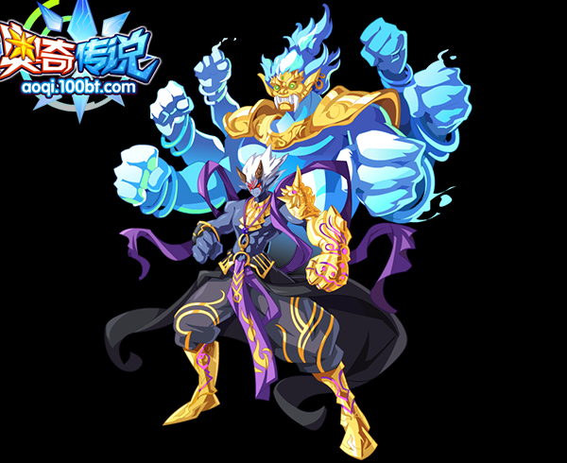
一年級叫什麼？
一年級叫什麼？
小一
屁孩
小朋友

Slide 3
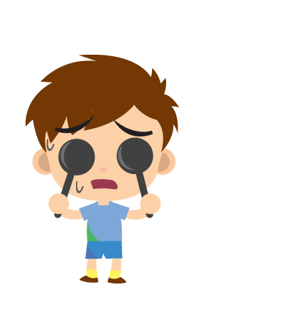
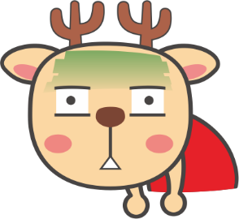
達錯了！
再一次

Slide 4
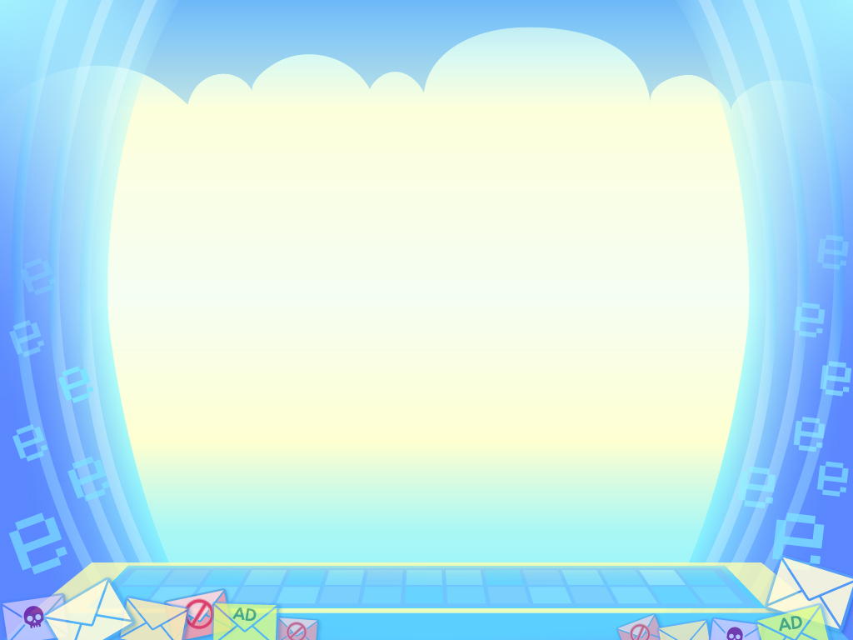
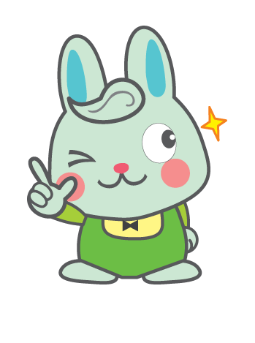
答對了！
你很棒
掰掰！

